Slide 1
INTOLLERANZA RELIGIOSA
Un viaggio nel Mondo
A cura di Alfano, De Rosa, Durazzo, La Falce, Morelli

Slide 2
Materie📚
Italiano🇮🇹
Storia🏰
Diritto👨‍✈️
Religione✝️
Geografia🌍
Francese🇫🇷
Inglese 🇬🇧

Slide 3
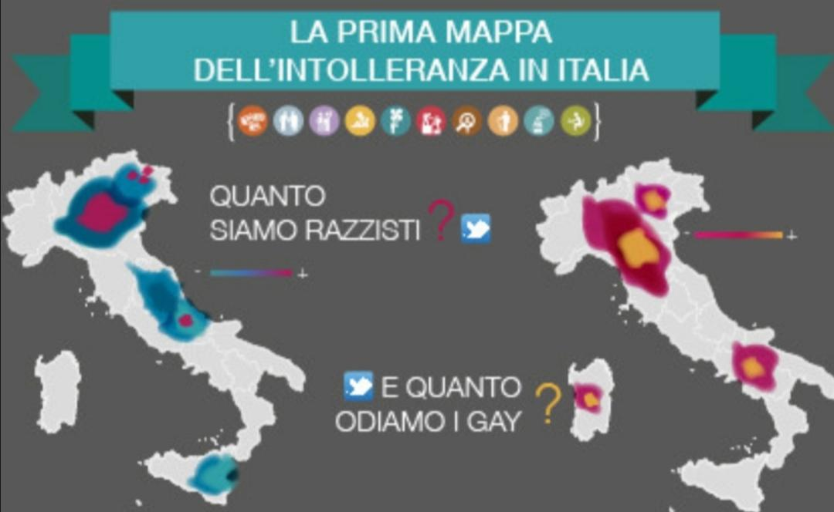
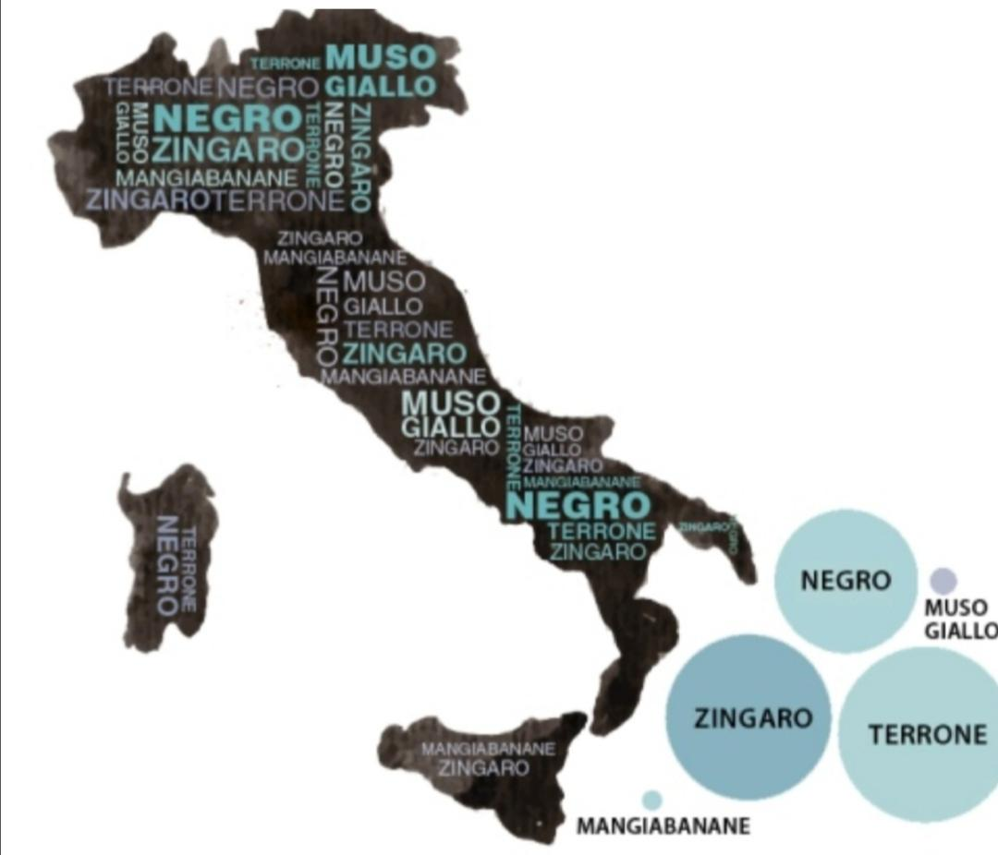
L'intolleranza religiosa è presente in Italia?
Cosa ne pensiamo
noi…
L'intolleranza è composta da due molecole: la paura e l'ignoranza. Per quanto riguarda la paura la si combatte soltanto se ci si fa carico della seconda perchè in certi casi essere ignoranti è una colpa.

Slide 4
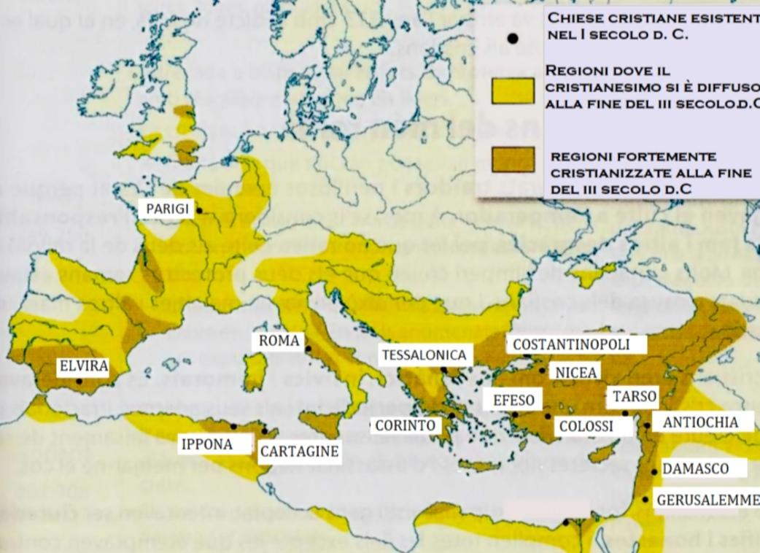
IERI, I CRISTIANI
Ieri A partire dal II secolo fino al IV circa, durante l'Impero Romano i cristiani furono soggetti a dure persecuzioni.

Slide 5
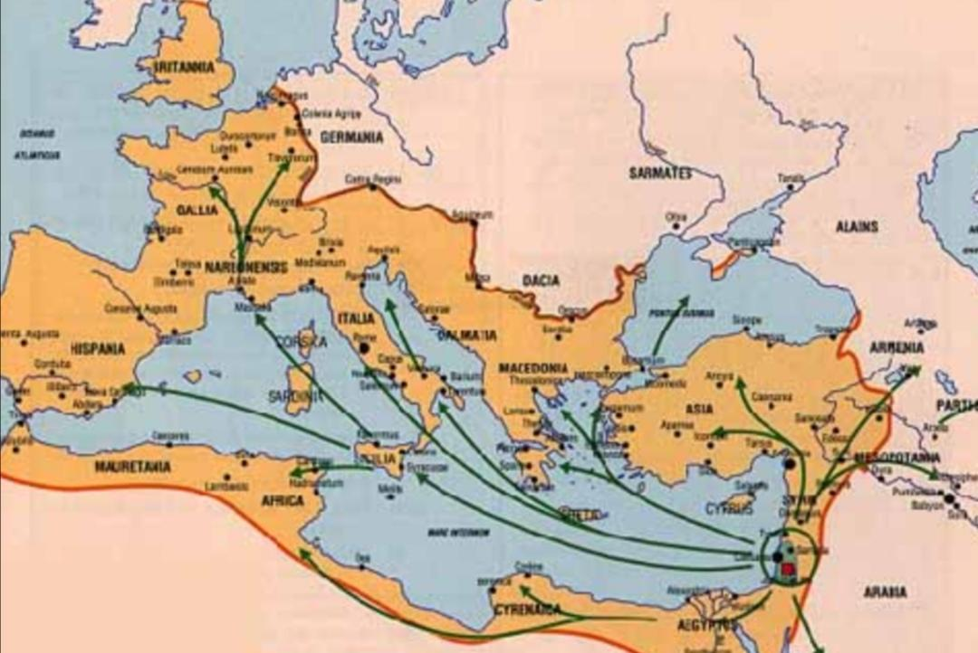
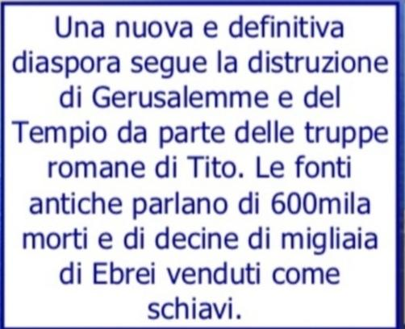
Solo una! La tua.
(Con un po’ di aiuto dal tuo smartphone)
L'ALTRO IERI,GLI EBREI

Slide 6
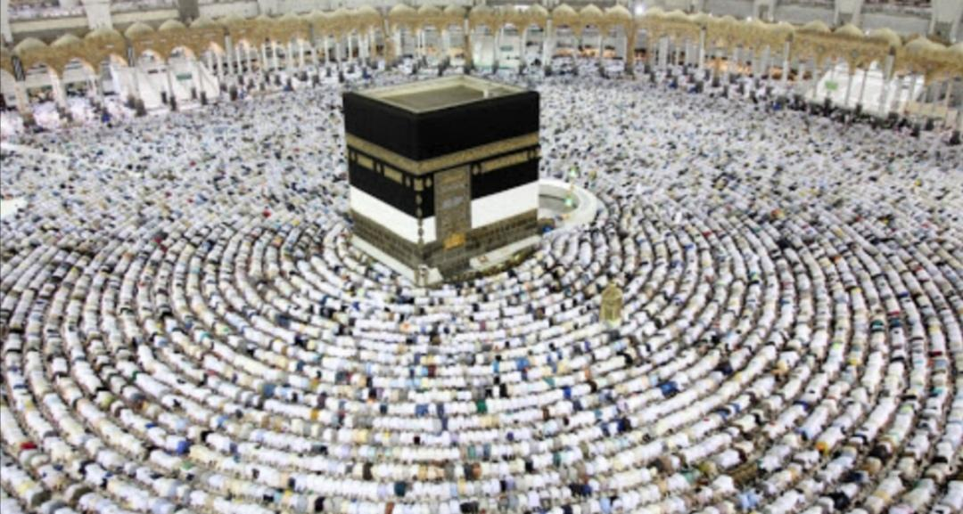
OGGI, I MUSULMANI
È pronta l’ Europa ad accogliere l'islam?

Slide 7
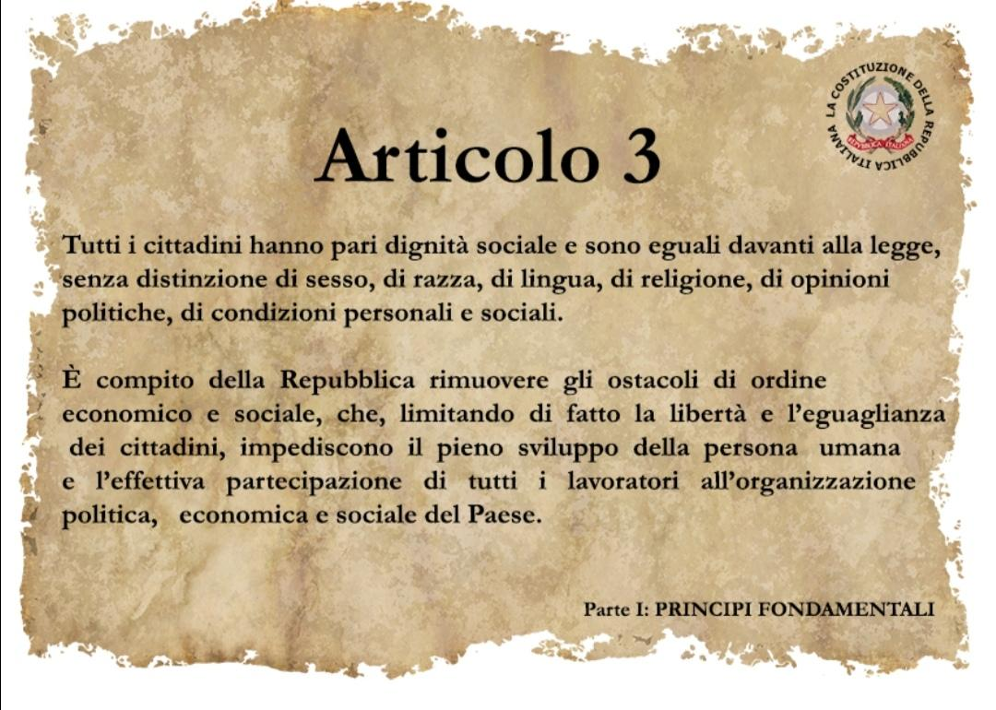
ARTICOLO 3

Slide 8
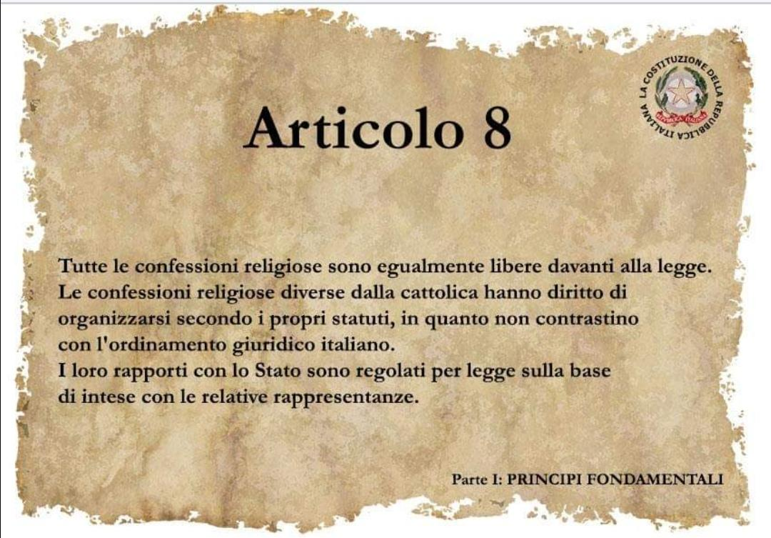
ARTICOLO 8

Slide 9
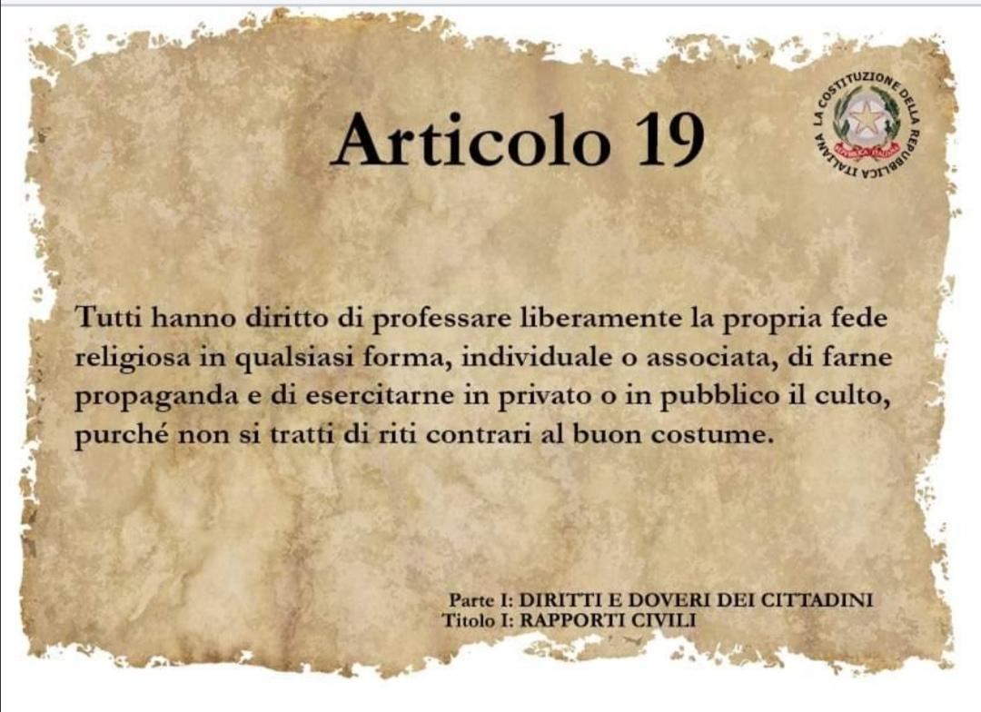
ARTICOLO 19

Slide 10
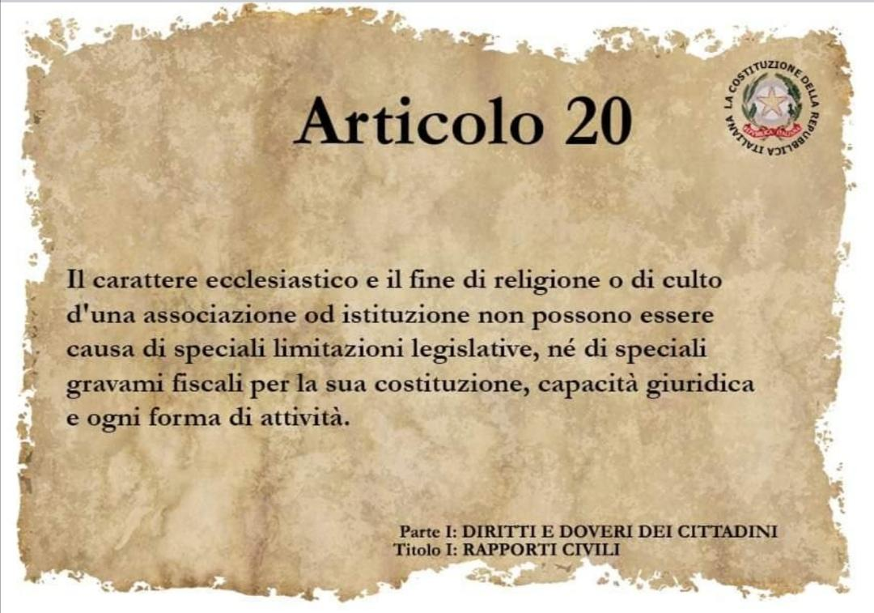
ARTICOLO 20

Slide 11
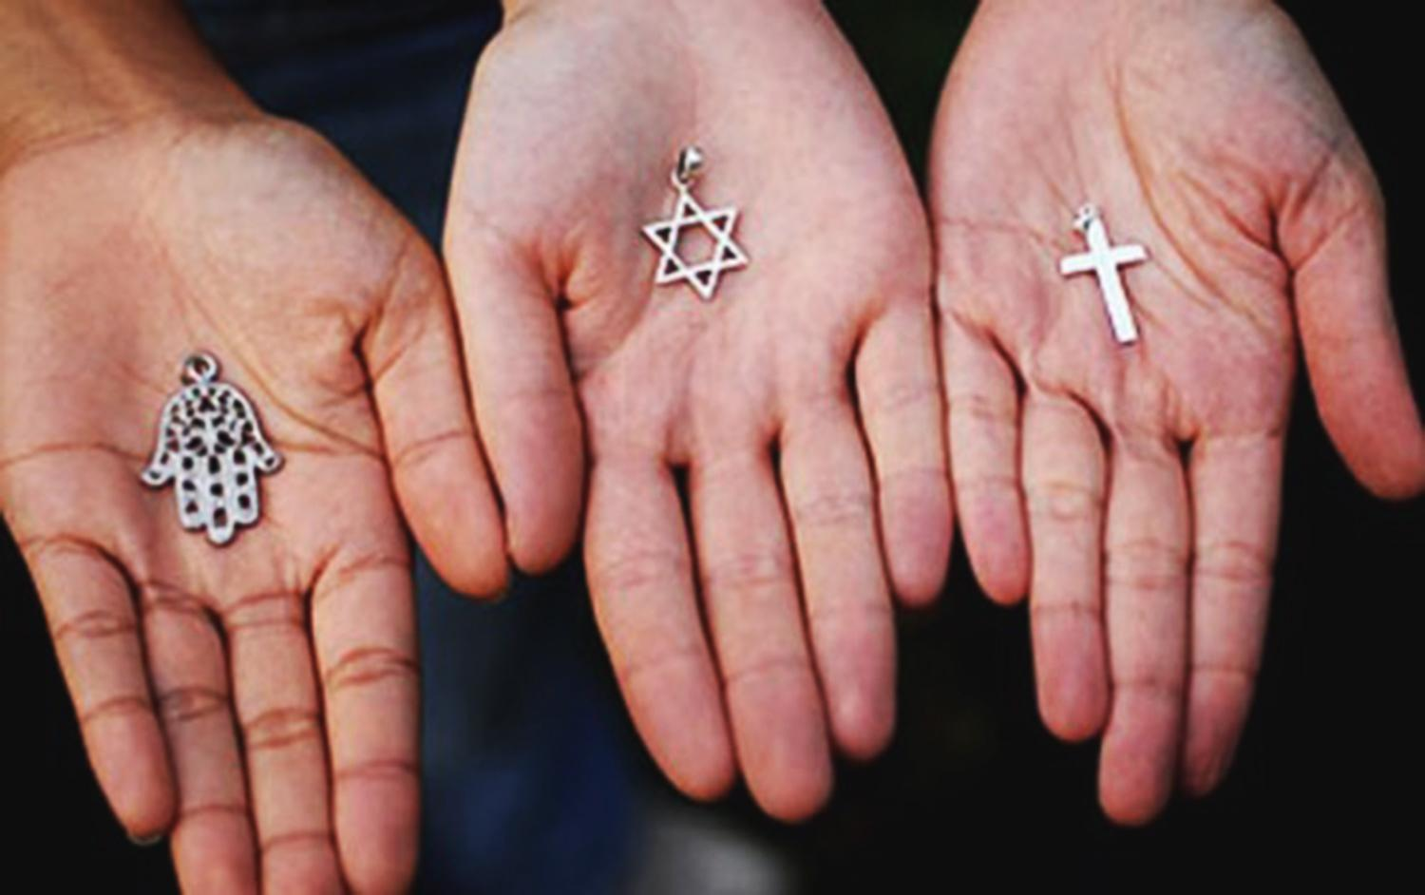
LE RELIGIONI E L'INTOLLERANZA
Se siamo tutti uguali, tutti dovremmo poter esprimere ciò in cui crediamo
~°~°~°~°~°~°~°~°
Non dovrebbero essere uguali soltanto finché se ne stanno nei loro Paesi

Slide 12
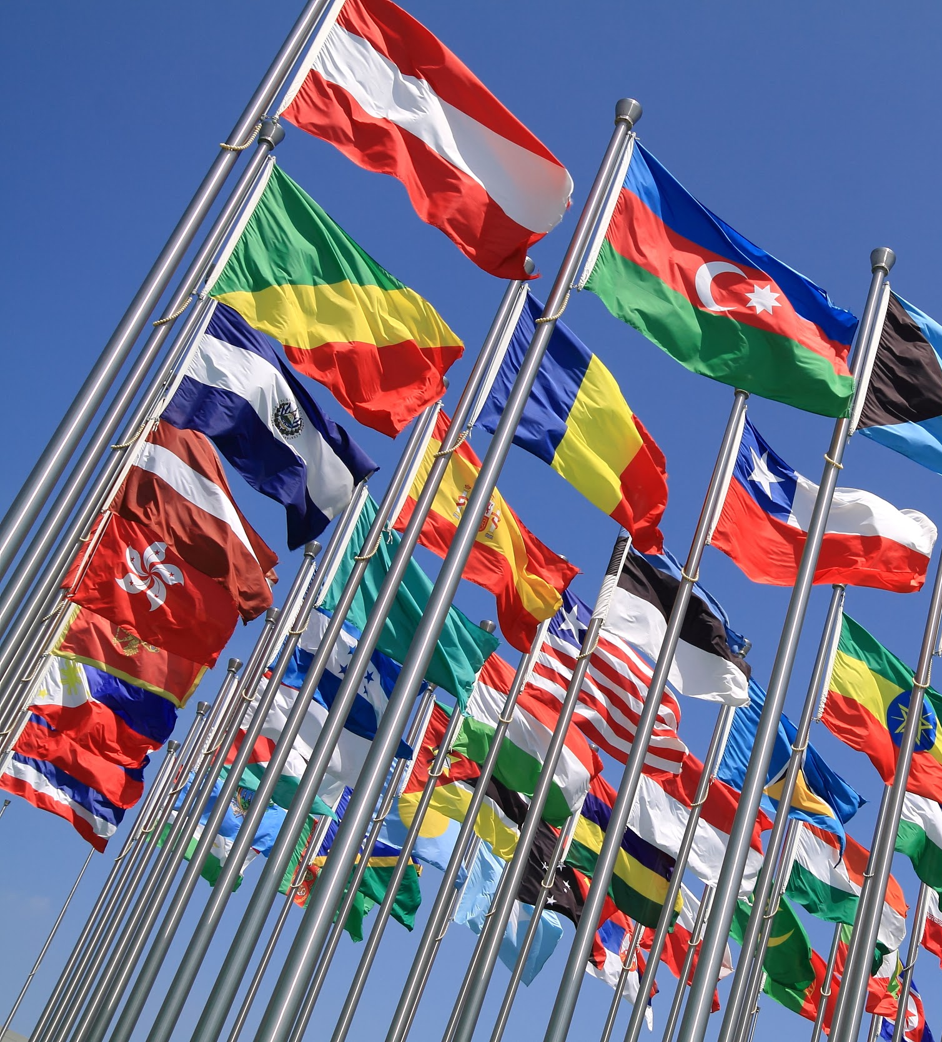
IL MONDO E L'INTOLLERANZA RELIGIOSA
Oggi il mondo è una miscela di culture, etnie e religioni differenti.
L'intolleranza religiosa ha sempre avuto alti e bassi, è presente fin dal passato. L'unico modo per combatterla è con rispetto

Slide 13
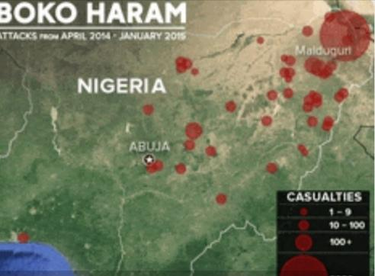
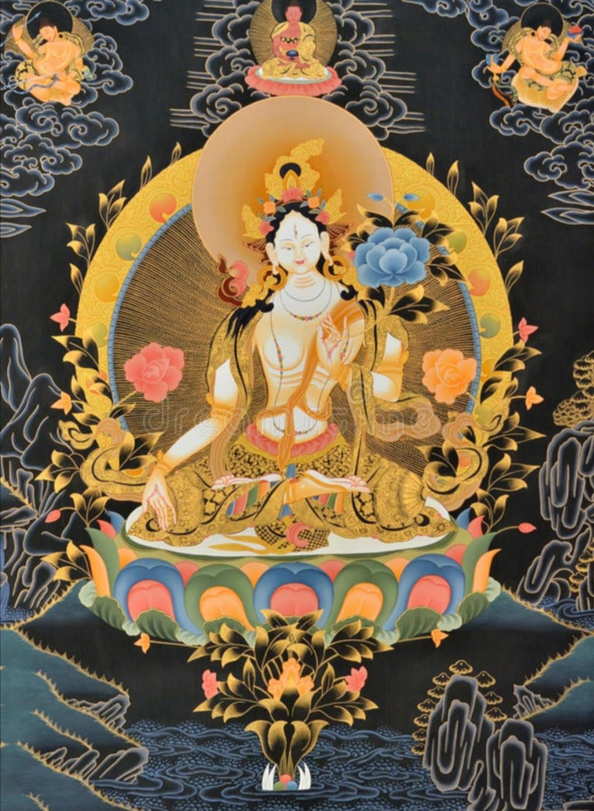
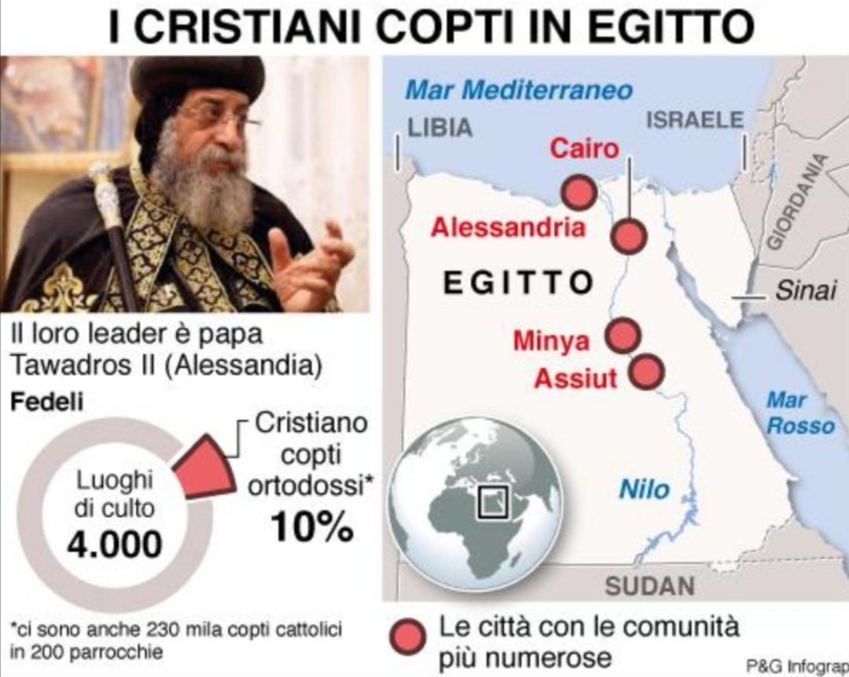
Esempi
Intolleranza religiosa nel mondo
Il Boko Haram
I Copti
La Cina e il Tibet

Slide 14
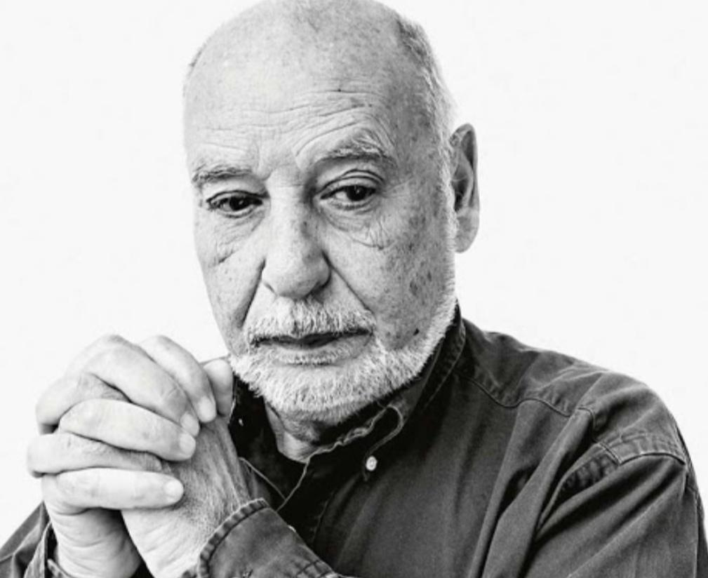
Tahar Ben Jelloun
Tahar Ben Jelloun est un écrivain, poète et essayiste islamique marocain, principalement connu pour ses écrits sur l'immigration et le racisme.
Pour le message profond du livre Racisme expliqué à ma fille, il a reçu le prix Global Tolerance Award

Slide 15
Le racisme expliqué à ma fille
Dans le livre “le racisme expliquè à ma fille” il y a une large explication du racisme en general et de toutes ses branches.
L'auteur dit que la chose la plus importante est le respect. Il n'est pas obligatoire d'aimer tout le monde, mais il faut avoir du respect
Phrases qui nous ont impressionnés
Les nègres sont robustes, parasseux et impurs
Les Turcs sont forts et brutaux
Riz jaune
Travaille arabe

Slide 16
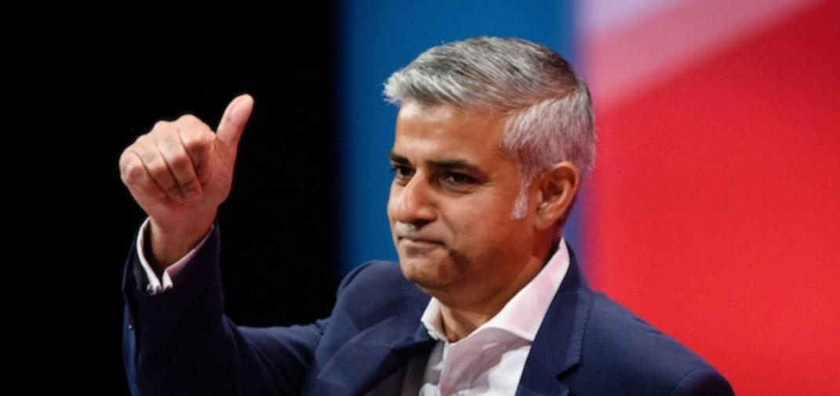
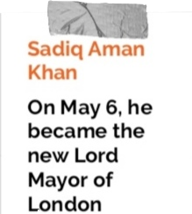
Conosci una seconda lingua? Contribuisci a rendere Google Traduttore ancora migliore unendoti alla community.
THE LORD MAYOR OF LONDON
Sadiq Aman Khan
On May 6, he became the new Lord Mayor of London

Slide 17
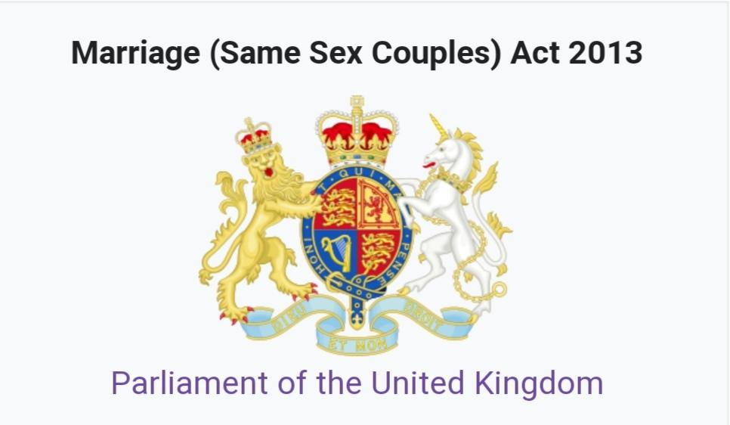
IMPORTANT MOMENTS FOR THE POLITICAL LIFE OF SADIQ KHAN
JULY
2013
SEPTEMBER
2015

Slide 18
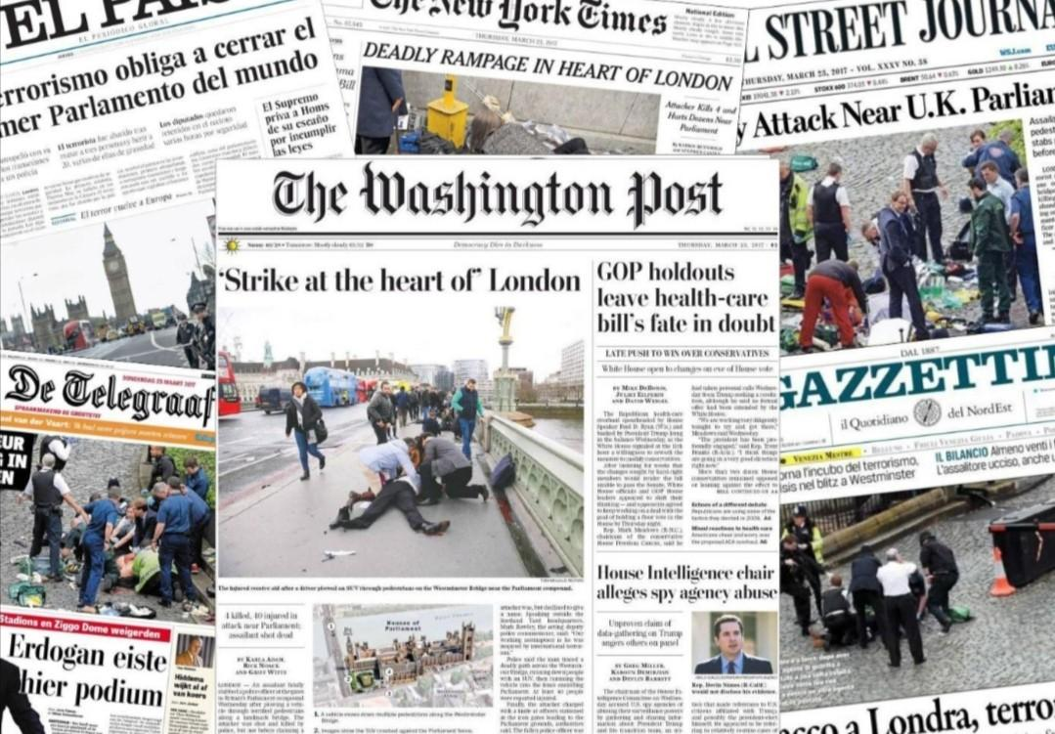
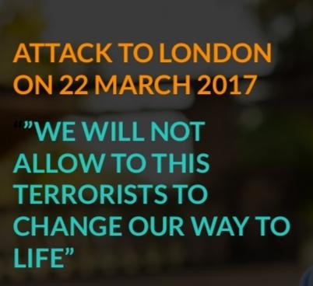

Slide 19
NO ALL'INTOLLERANZA
NO TO INTOLERANCE
NON À L’INTOLÉRANCE

